Slide 1
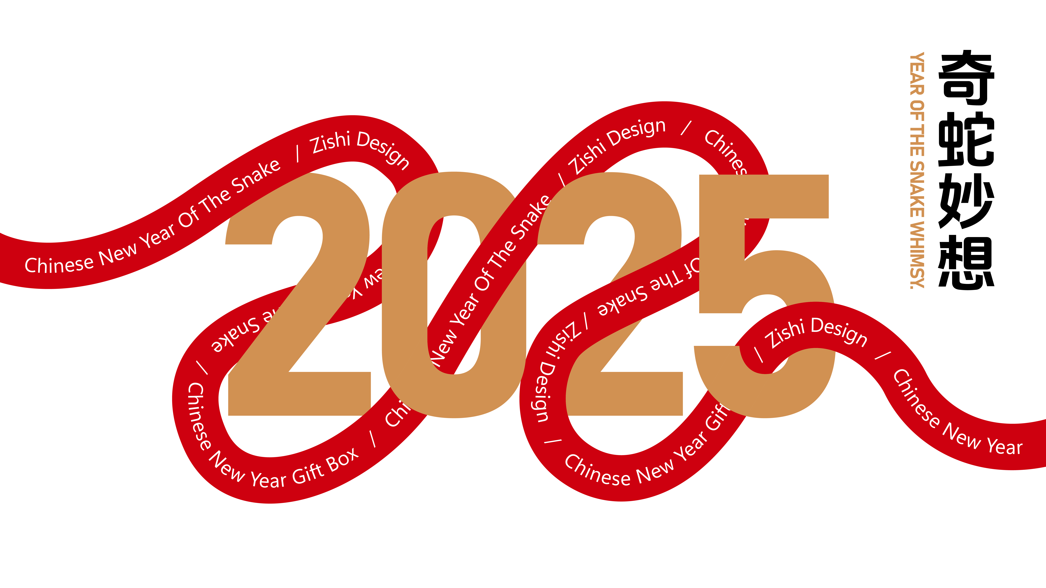
2025新年好礼

Slide 2
东方礼
千年底蕴，文化传承，文化不仅仅是生活方式，更是一种精神理念。
千百年来，华夏先祖在历史的车辙中留下了无限的传承，春节便是这无数文化中最为璀璨的一颗。
春节文化能够跨越山海，跨越时空。
让许多美丽、生动的年俗，依然活跃在现代人的心中，因为它串起了人们心中共同的情愫。
我们匠心打造2025年蛇年·东方礼，想要唤回国人对东方文化的情谊联结，
无论是礼品概念、礼品挑选，以及礼品的包装设计和内容传播，
都深涵中国传统文化的精髓，展现新中式东方文化的审美和生活方式。
用一份好礼
将情意联结
愿新年胜旧年

Slide 3
「奇蛇妙想」
用「奇蛇妙想」打开新年好运。
在中国传统文化中，「蛇」是智慧与神秘的象征，
2025年属“木”，又赋予了「蛇」全新的活力与生命力，
新的一年，木之力量将带来生长繁荣，无限可能。
年味渐浓，新年好礼已至。
与「蛇」礼遇，诸事皆顺。

Slide 4
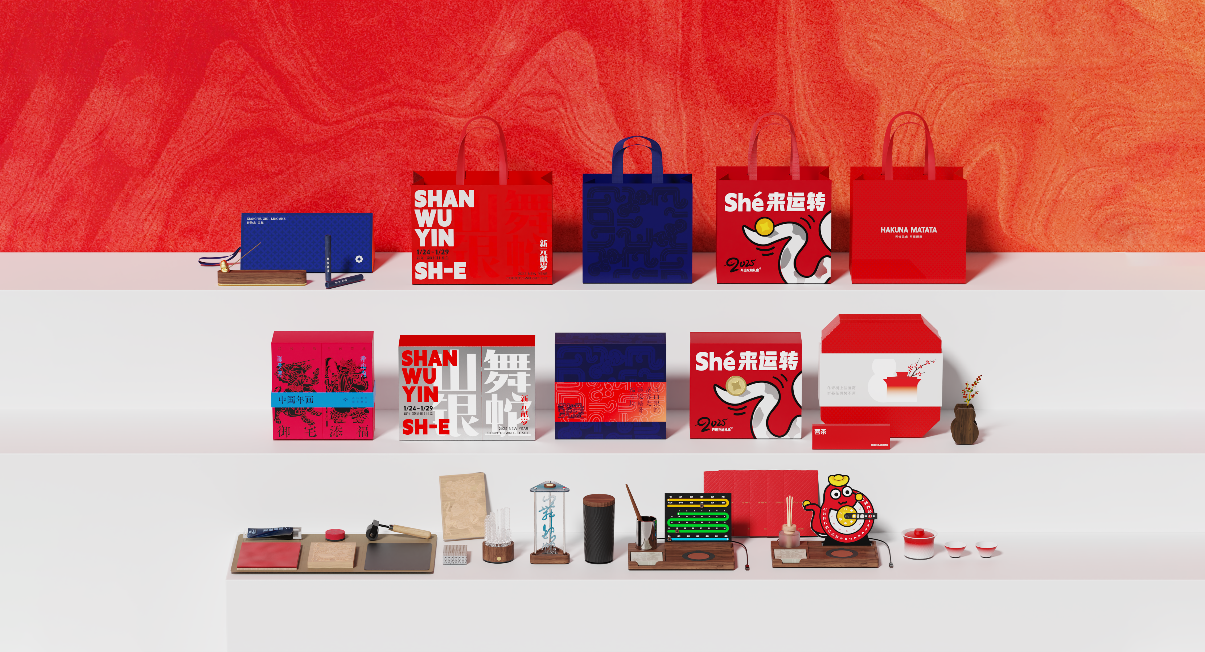

Slide 5
￥399 - 蛇来运转 新年转运礼盒
￥219 - 福气临麟 茶礼盒
升级版2.0无线充电底座、蛇年旋转日历、麟纹红包*6、
新年主题便利贴、平安结+主题挂件、笔筒/花器/香薰
踏雪寻梅款：蛇年款白瓷盖碗*2个、陈皮红茶*5片、勐海晒红*5片、麟纹红包6个
祈今朝款：蛇年款白瓷1壶2杯、葫芦花插1个、冬青书签1支、麟纹红包6个
￥429 - 山舞银蛇 新年倒计时礼盒
￥229 - 御宅添福 木刻年画礼盒
山舞银蛇倒流香器、麟纹小夜灯、麟纹红包*6、
新年掼蛋牌*2副、平安结+主题挂件、对联、惊喜好礼1
【门神】年画拓印板、拓印工具*6件/套、新年对联
￥399 - 九曲银蛇 充能礼盒
￥288 - 祥物质-灵蛇 文房礼盒
升级版无线充电底座、贪吃蛇日历摆件、笔筒、
陶瓷保温杯、新年主题便利贴、木质永恒笔
灵蛇香插、镇纸底座、臻品沉香、桂花线香（暂定）
画蛇添彩 [财] 新年礼盒
笔走龙蛇 文房礼盒
敬请期待
敬请期待

Slide 6
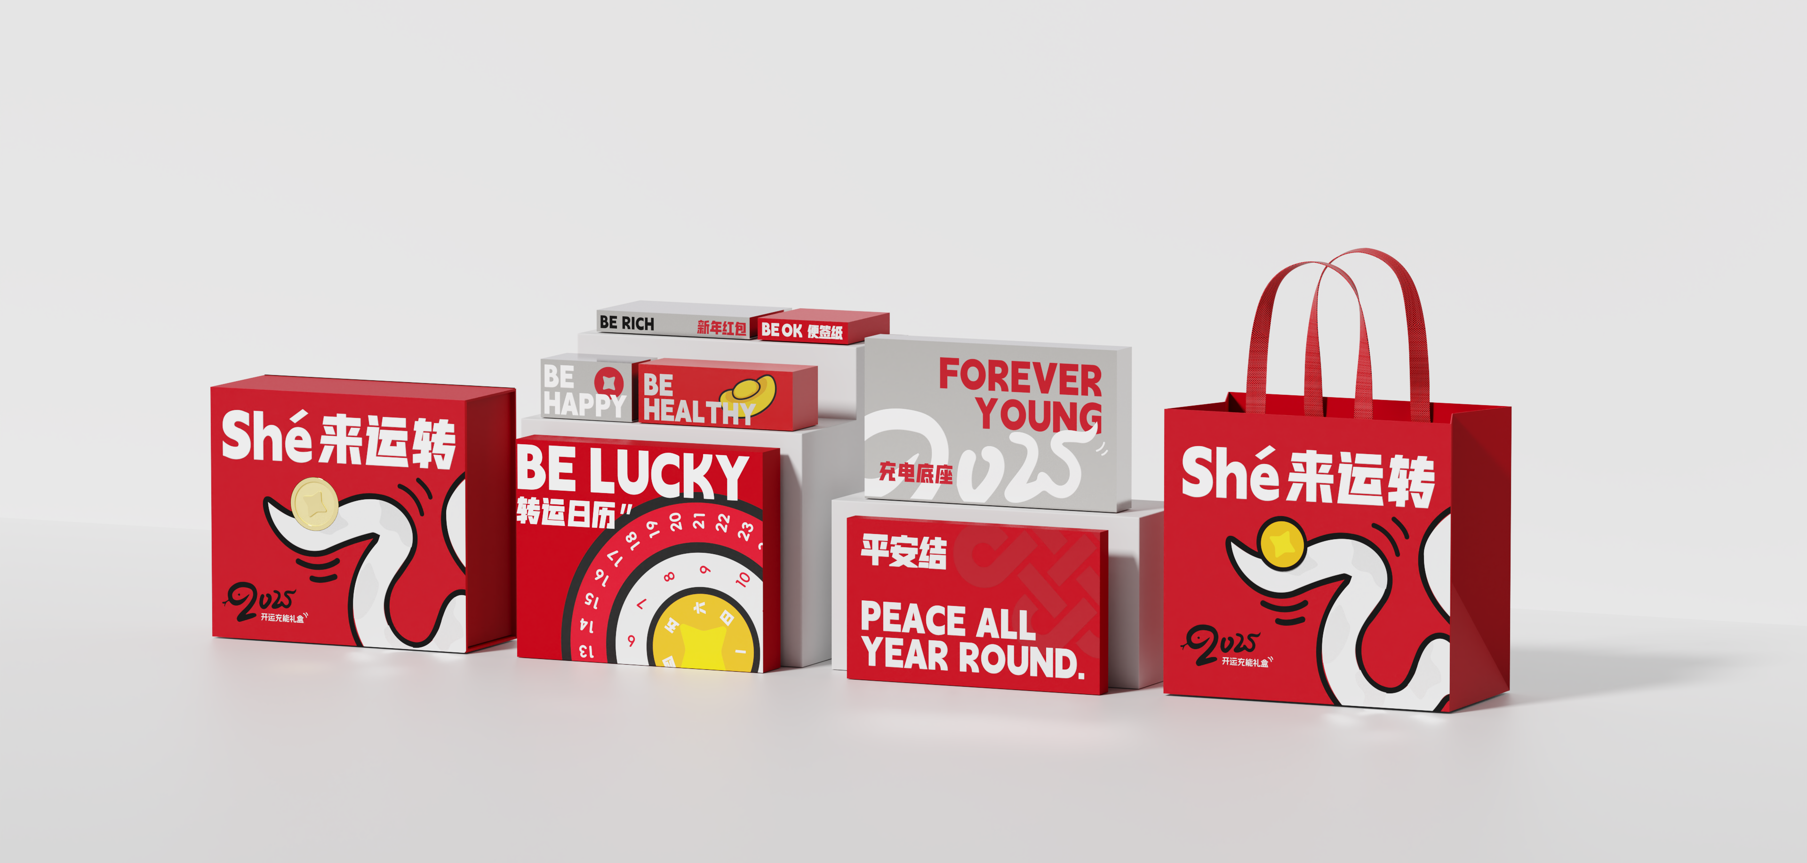
￥399 - 蛇来运转 新年转运礼盒
she来运转，要「礼」好看！2025蛇年限定万年历
为你开运充能，带来翌年好运势。金蛇响尾来送财，一响转运，从年头转到年尾；二响生财，金币碰撞响彻天。
在创意上，灵蛇盘绕寓意“蛇来运转，财源广进”运势盘涵月、日、星期。一日一转，周而复始，扭转乾坤，生生不息，转出好运。
在画风上，以趣味卡通蛇为主视觉，配以中国红与富贵金，视觉呈现无可比拟。

Slide 7
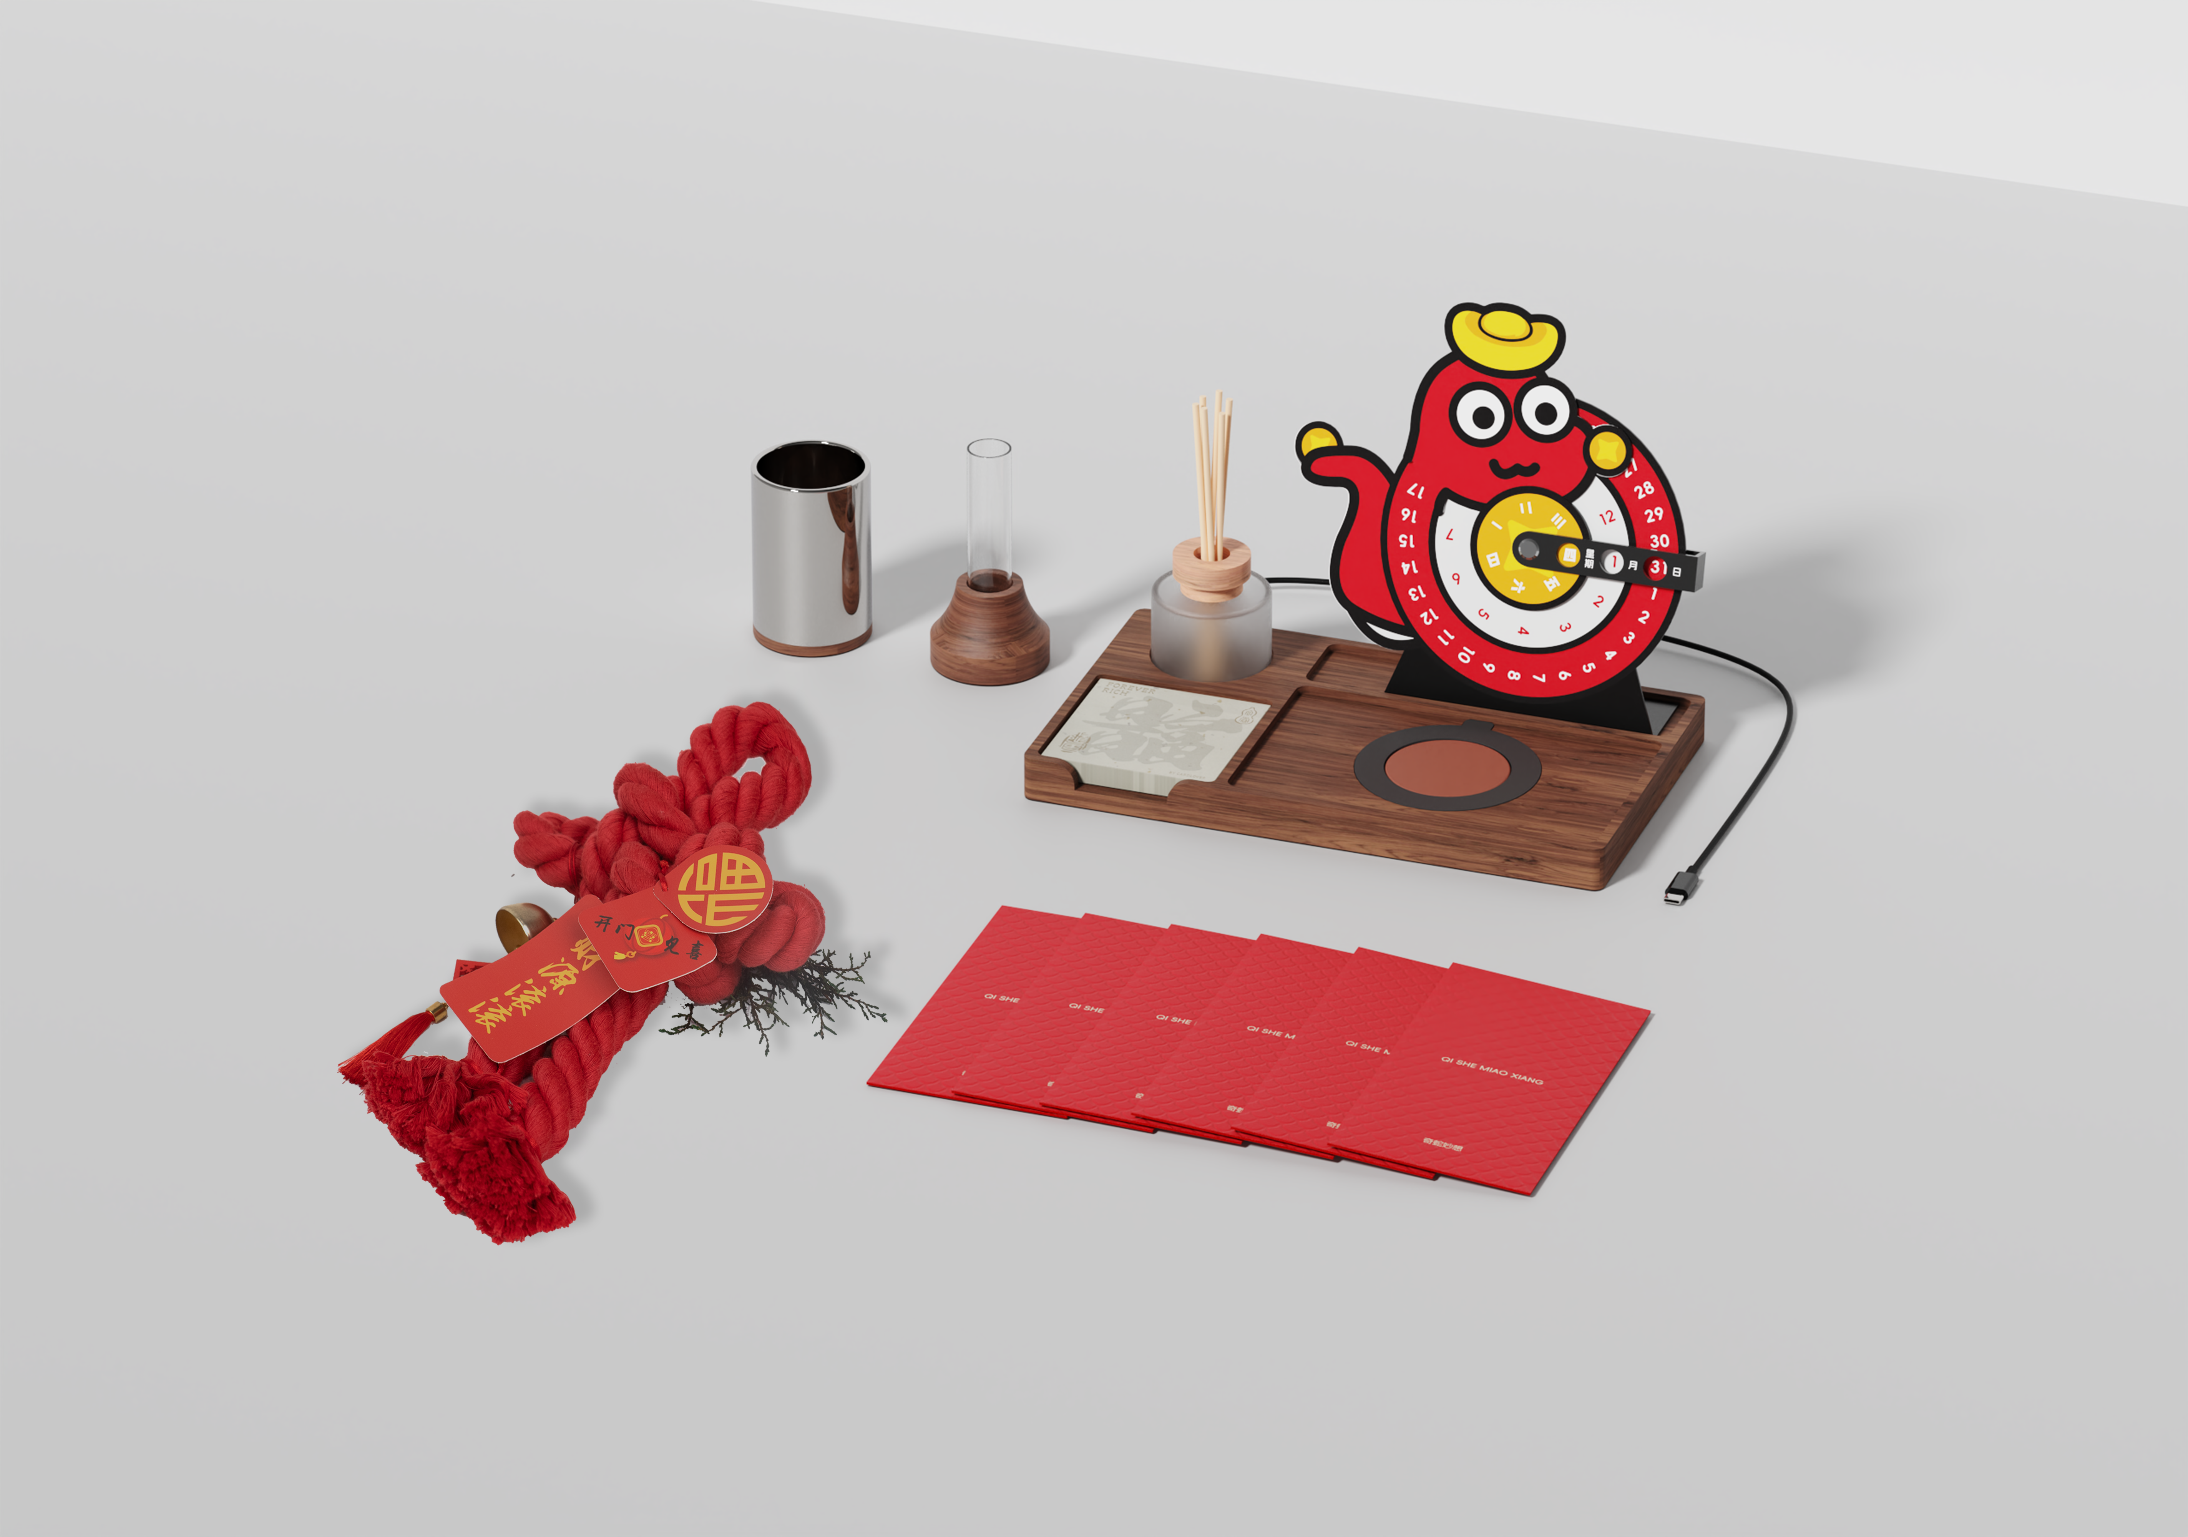
￥399 - 蛇来运转 新年转运礼盒
礼盒内容物：
升级版2.0无线充电底座
蛇年旋转日历
金币冰箱贴
2025蛇年红包*6
新年主题便利贴
平安结+主题挂件
笔筒/花器/香薰 三选一

Slide 8
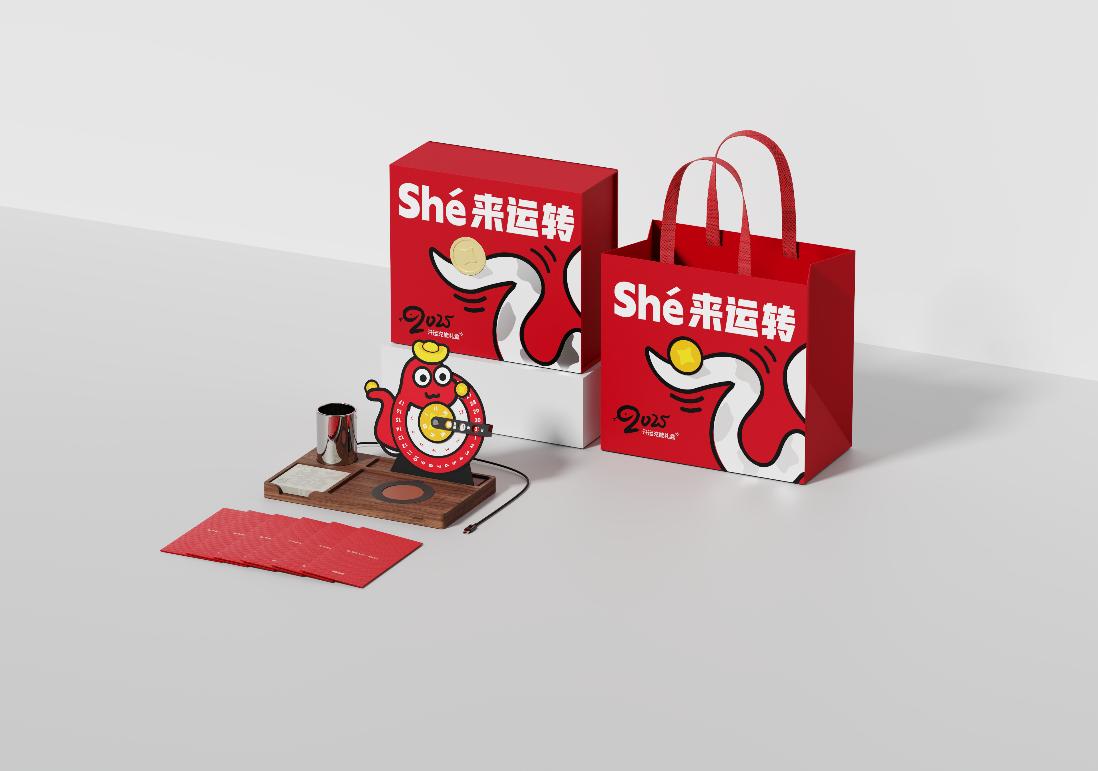

Slide 9
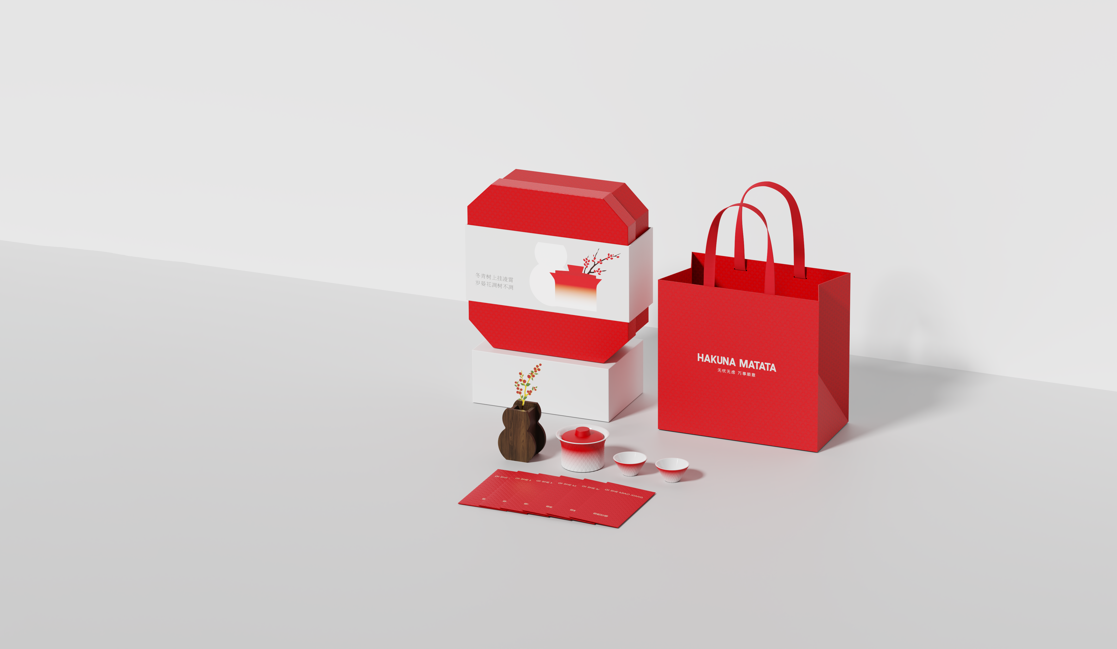
￥219 - 福气临麟 茶礼盒
中国新年送礼寓意多为送福添意。
一份福气满满的茶礼，迎来翌年的好运。
鳞纹是中国传统纹样，有吉祥、富足之意，
我们借此美好寓意，匠心打造了两款茶礼，
一种是踏雪寻梅的雅致，
一种是福禄双全的吉祥，
所有物件均有添福添喜之意，
无不是对美好生活的向往与追求。

Slide 10
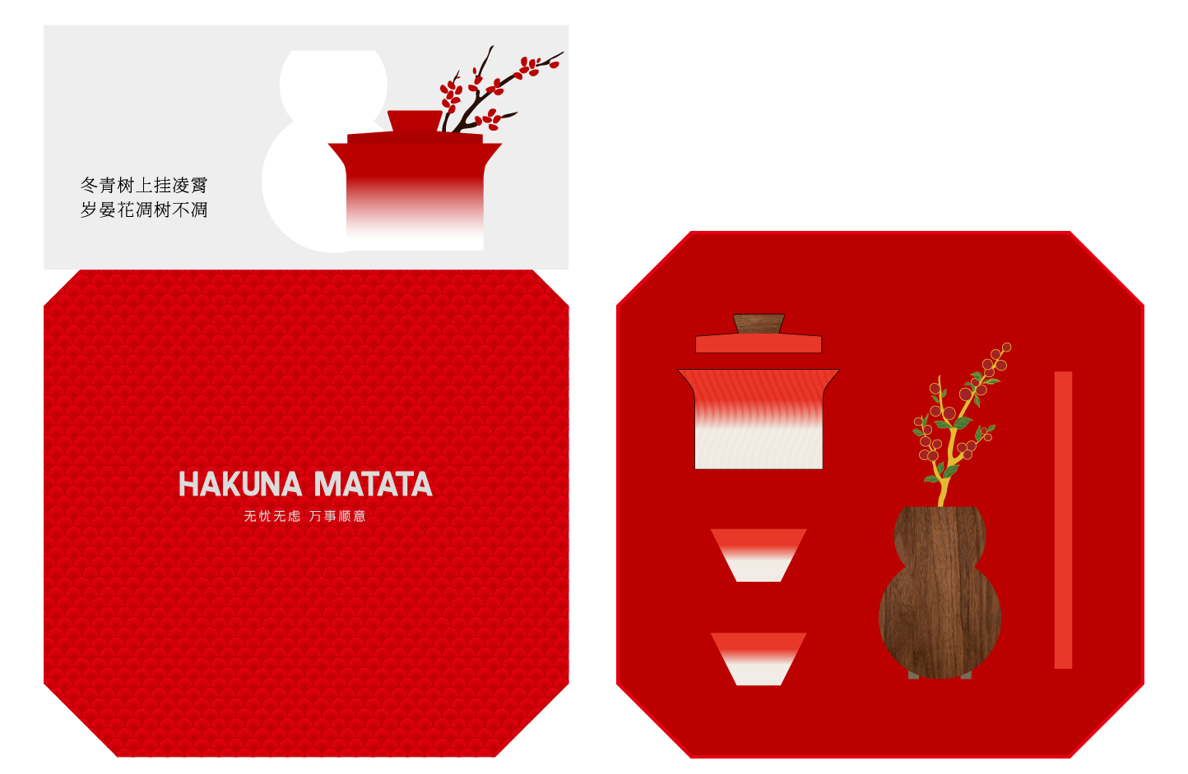
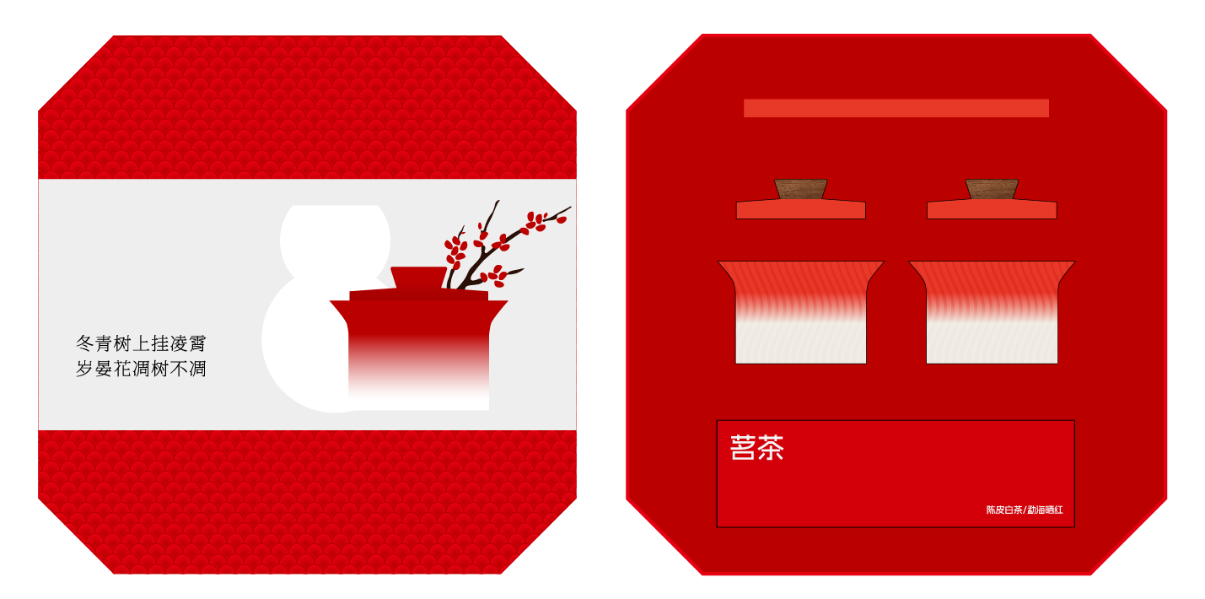
￥219 - 福气临麟 茶礼盒
福禄款：
蛇年款白瓷1壶2杯、麟纹红包6个、葫芦花插1个、冬青书签1支
清心款：
蛇年款白瓷盖碗*2个、麟纹红包6个
陈皮红茶*5片、勐海晒红*5片

Slide 11
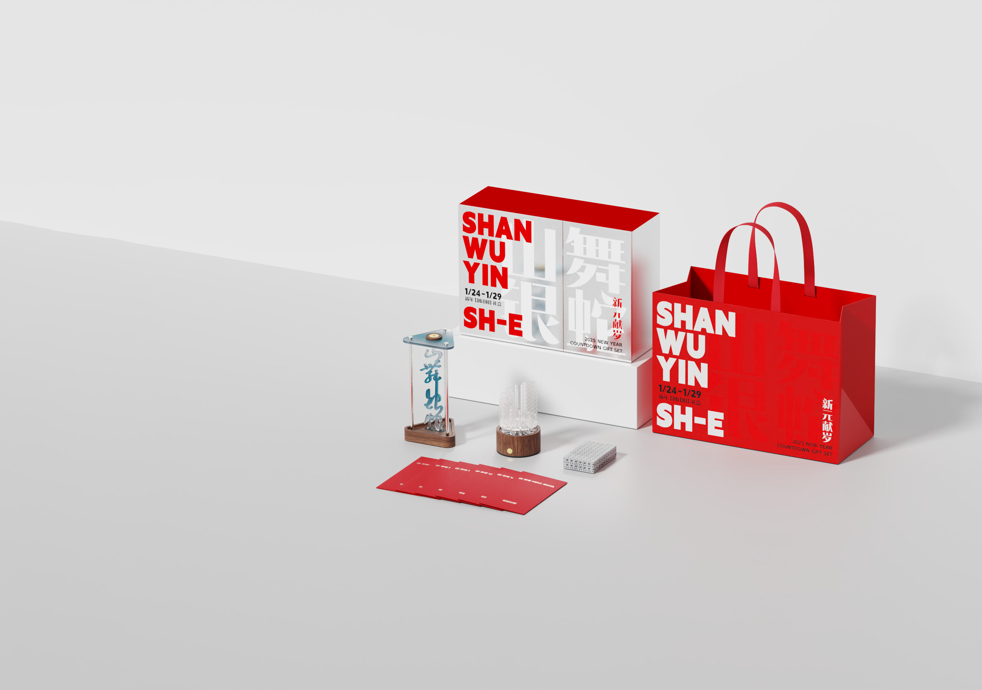
￥429 - 山舞银蛇 新年倒计时礼盒
“山舞银蛇”一词出自《沁园春·雪》之中，
描绘了祖国河山的辽阔与壮美，
如银蛇一般气势磅礴。
2025年为巳蛇之年，祖国河山壮美依旧，
山舞银蛇带着新生和繁荣的力量而来，
给新的一年带来了更多的活力。
在新的一年，
我们都期盼能活出自己、活得精彩；
只要步履不停，时间自由答案
猜不到的「层层惊喜」 不止于某一瞬间的愉悦。
而是以"好奇心"开启未知的美好想象之旅。
不一样的打开方式
体验多重惊喜
2025年·新年倒计时·准备出发

Slide 12
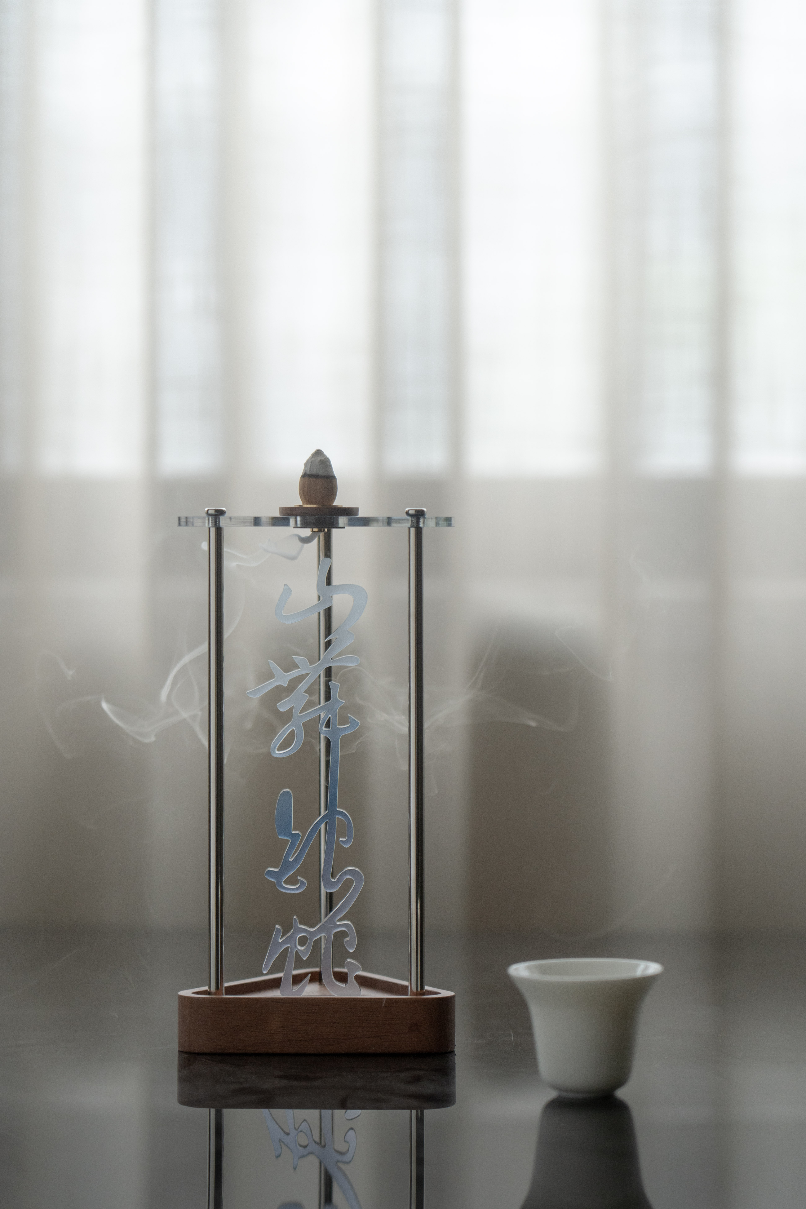
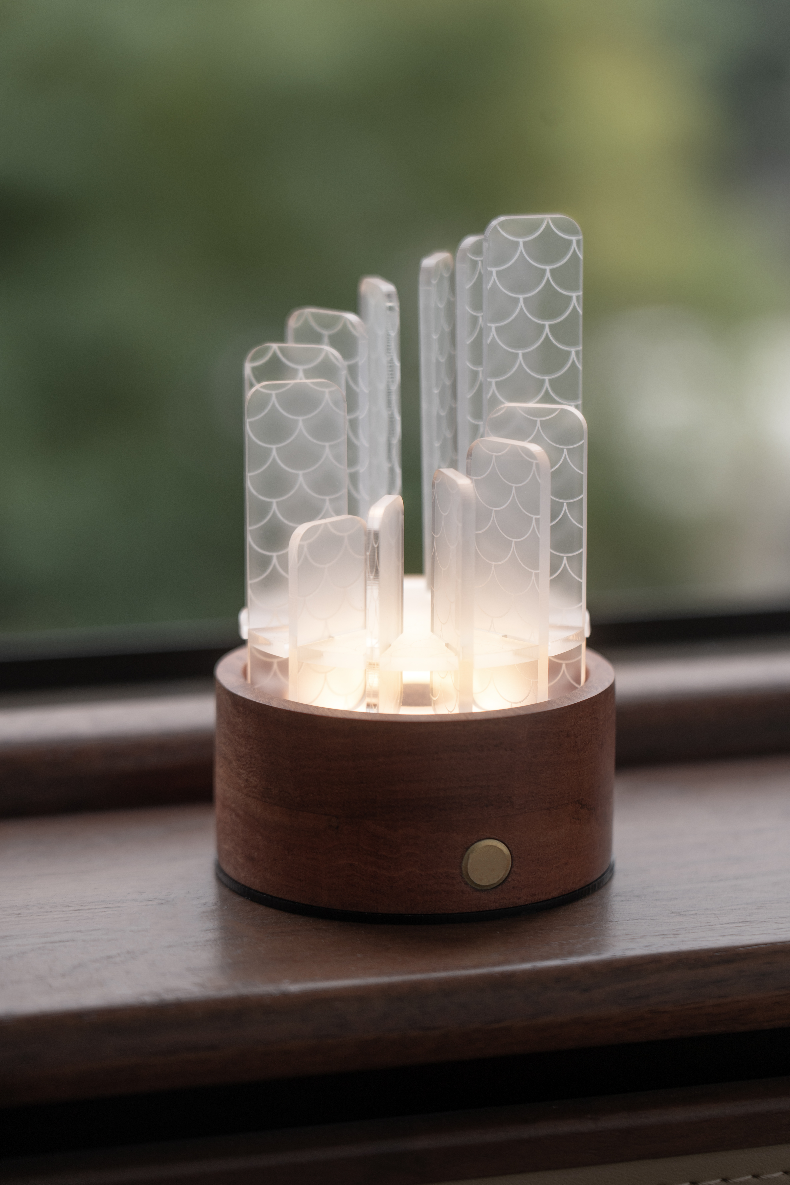
￥429 - 山舞银蛇 新年倒计时礼盒
礼盒内容物：
腊月25：惊喜好礼
腊月26：新年掼蛋牌*2副
腊月27：麟纹小夜灯
腊月28：新年万事平安结+主题挂件
腊月29：蛇年对联
大年30：2025蛇年红包*6
大年初一：山舞银蛇倒流香器

Slide 13
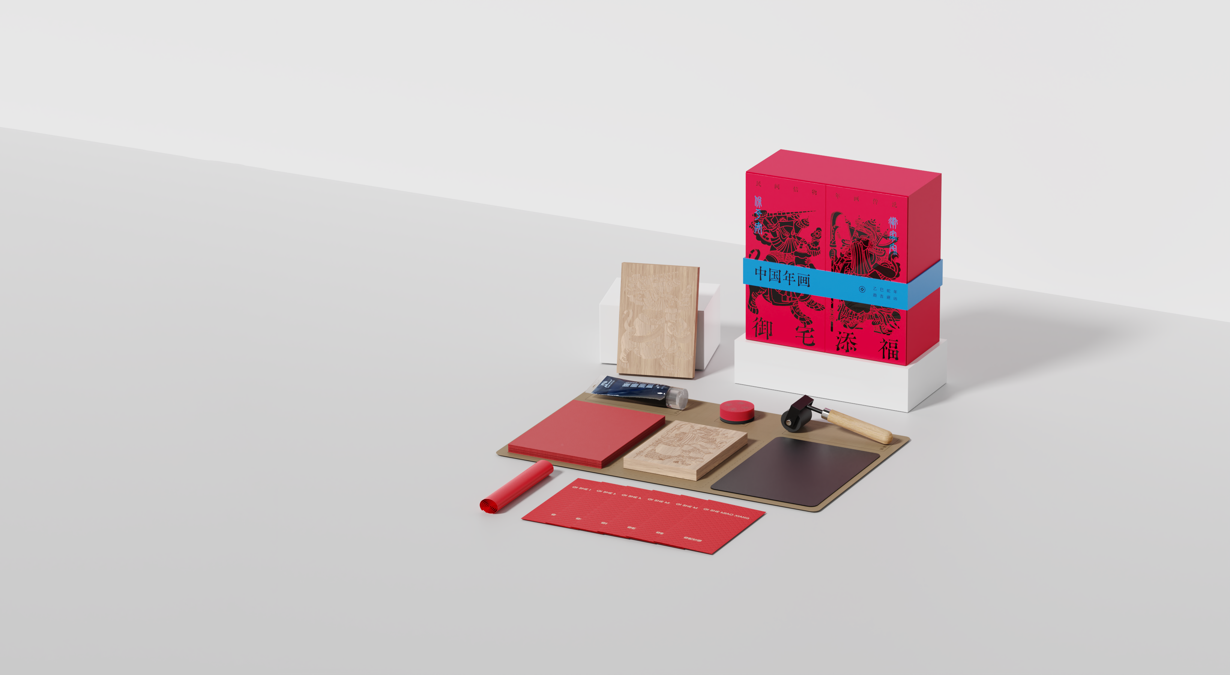
￥229 - 御宅添福 木刻年画礼盒
画年，年画。年画起源于汉代,发展于唐宋,盛行于明清，现今已逐渐消失。
“年画”一词始见于李光庭的《乡言解颐》一书，
在新年十事中说：“扫舍之后，便贴年画，稚子之戏耳。”
古人贴年画祈求喜庆丰收、家庭和顺、生活安定，
不仅雅俗共赏，更是对新年的美好祝愿。
木板年画，在刀与木的碰撞之下，倾听非遗的声音，
这项中国特有的绘画载体，现在知道的人却越来越少，
千百年来，古老的门神年画从历史中走来，
一路风尘，一路辉煌，送走一个个旧岁，迎来一个个新春。
所以这个新年，让我们走进非遗的世界，
把拓印这项非遗和木版年画相结合，
在中国传统文化中迎新年，感受非遗的美，
体会传统文化的魅力。

Slide 14
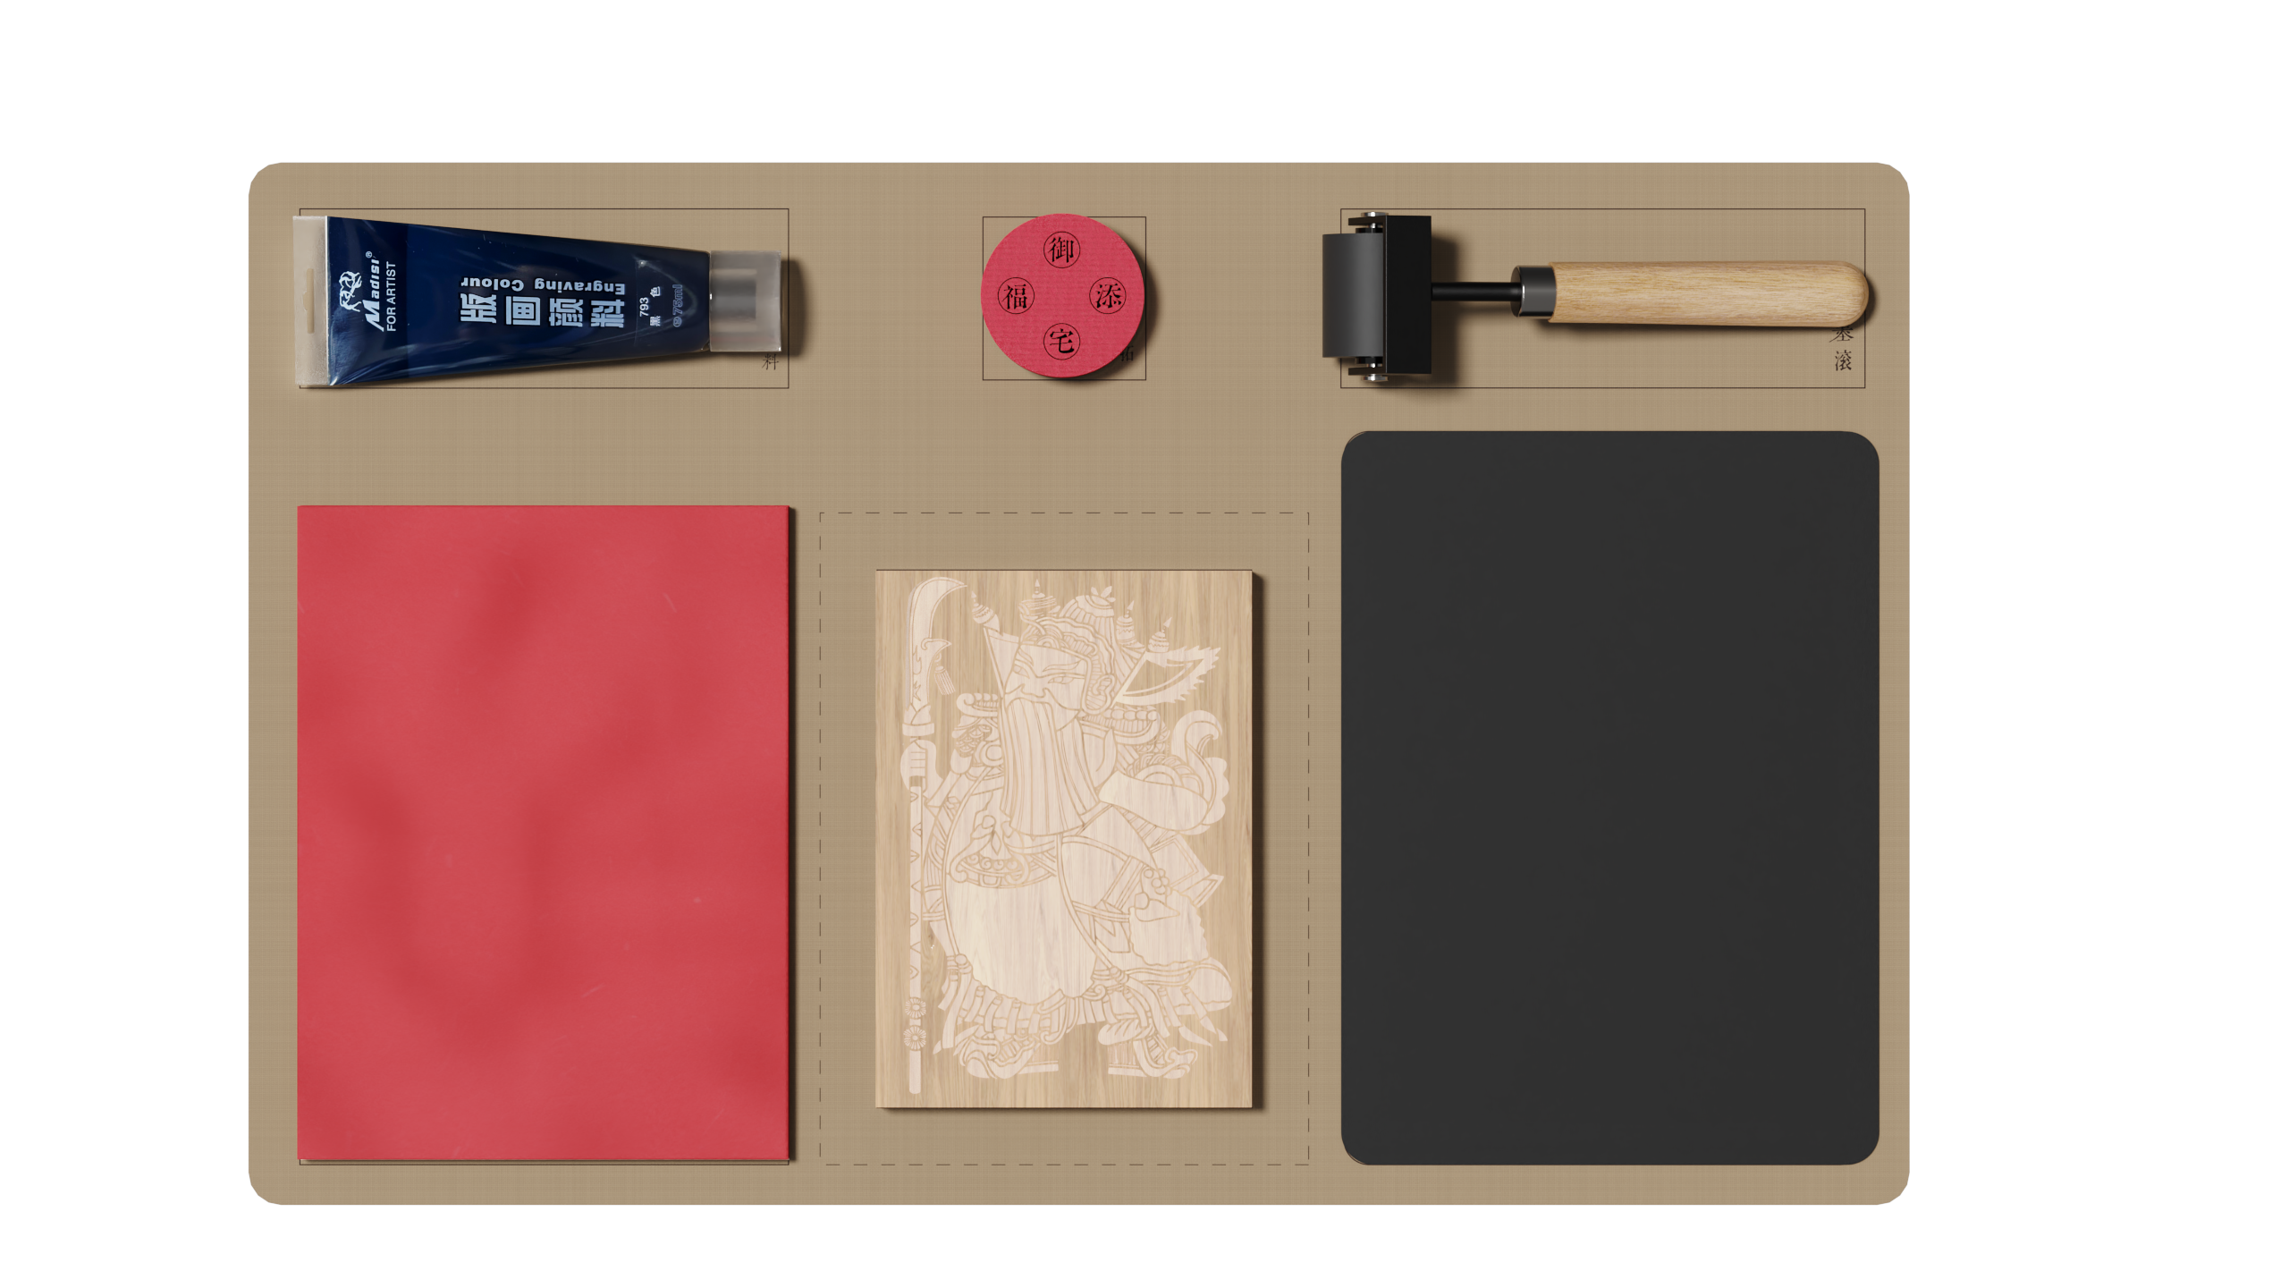
￥229 - 御宅添福 年画拓印礼盒
礼盒内容物：
门神年画拓印板
蛇年新年对联
拓印工具*6件/套
（含版画颜料、磨滚、毛毡磨拓、
桌面操作垫布、亚克力匀墨板、
版画纸*红白各10张、）

Slide 15
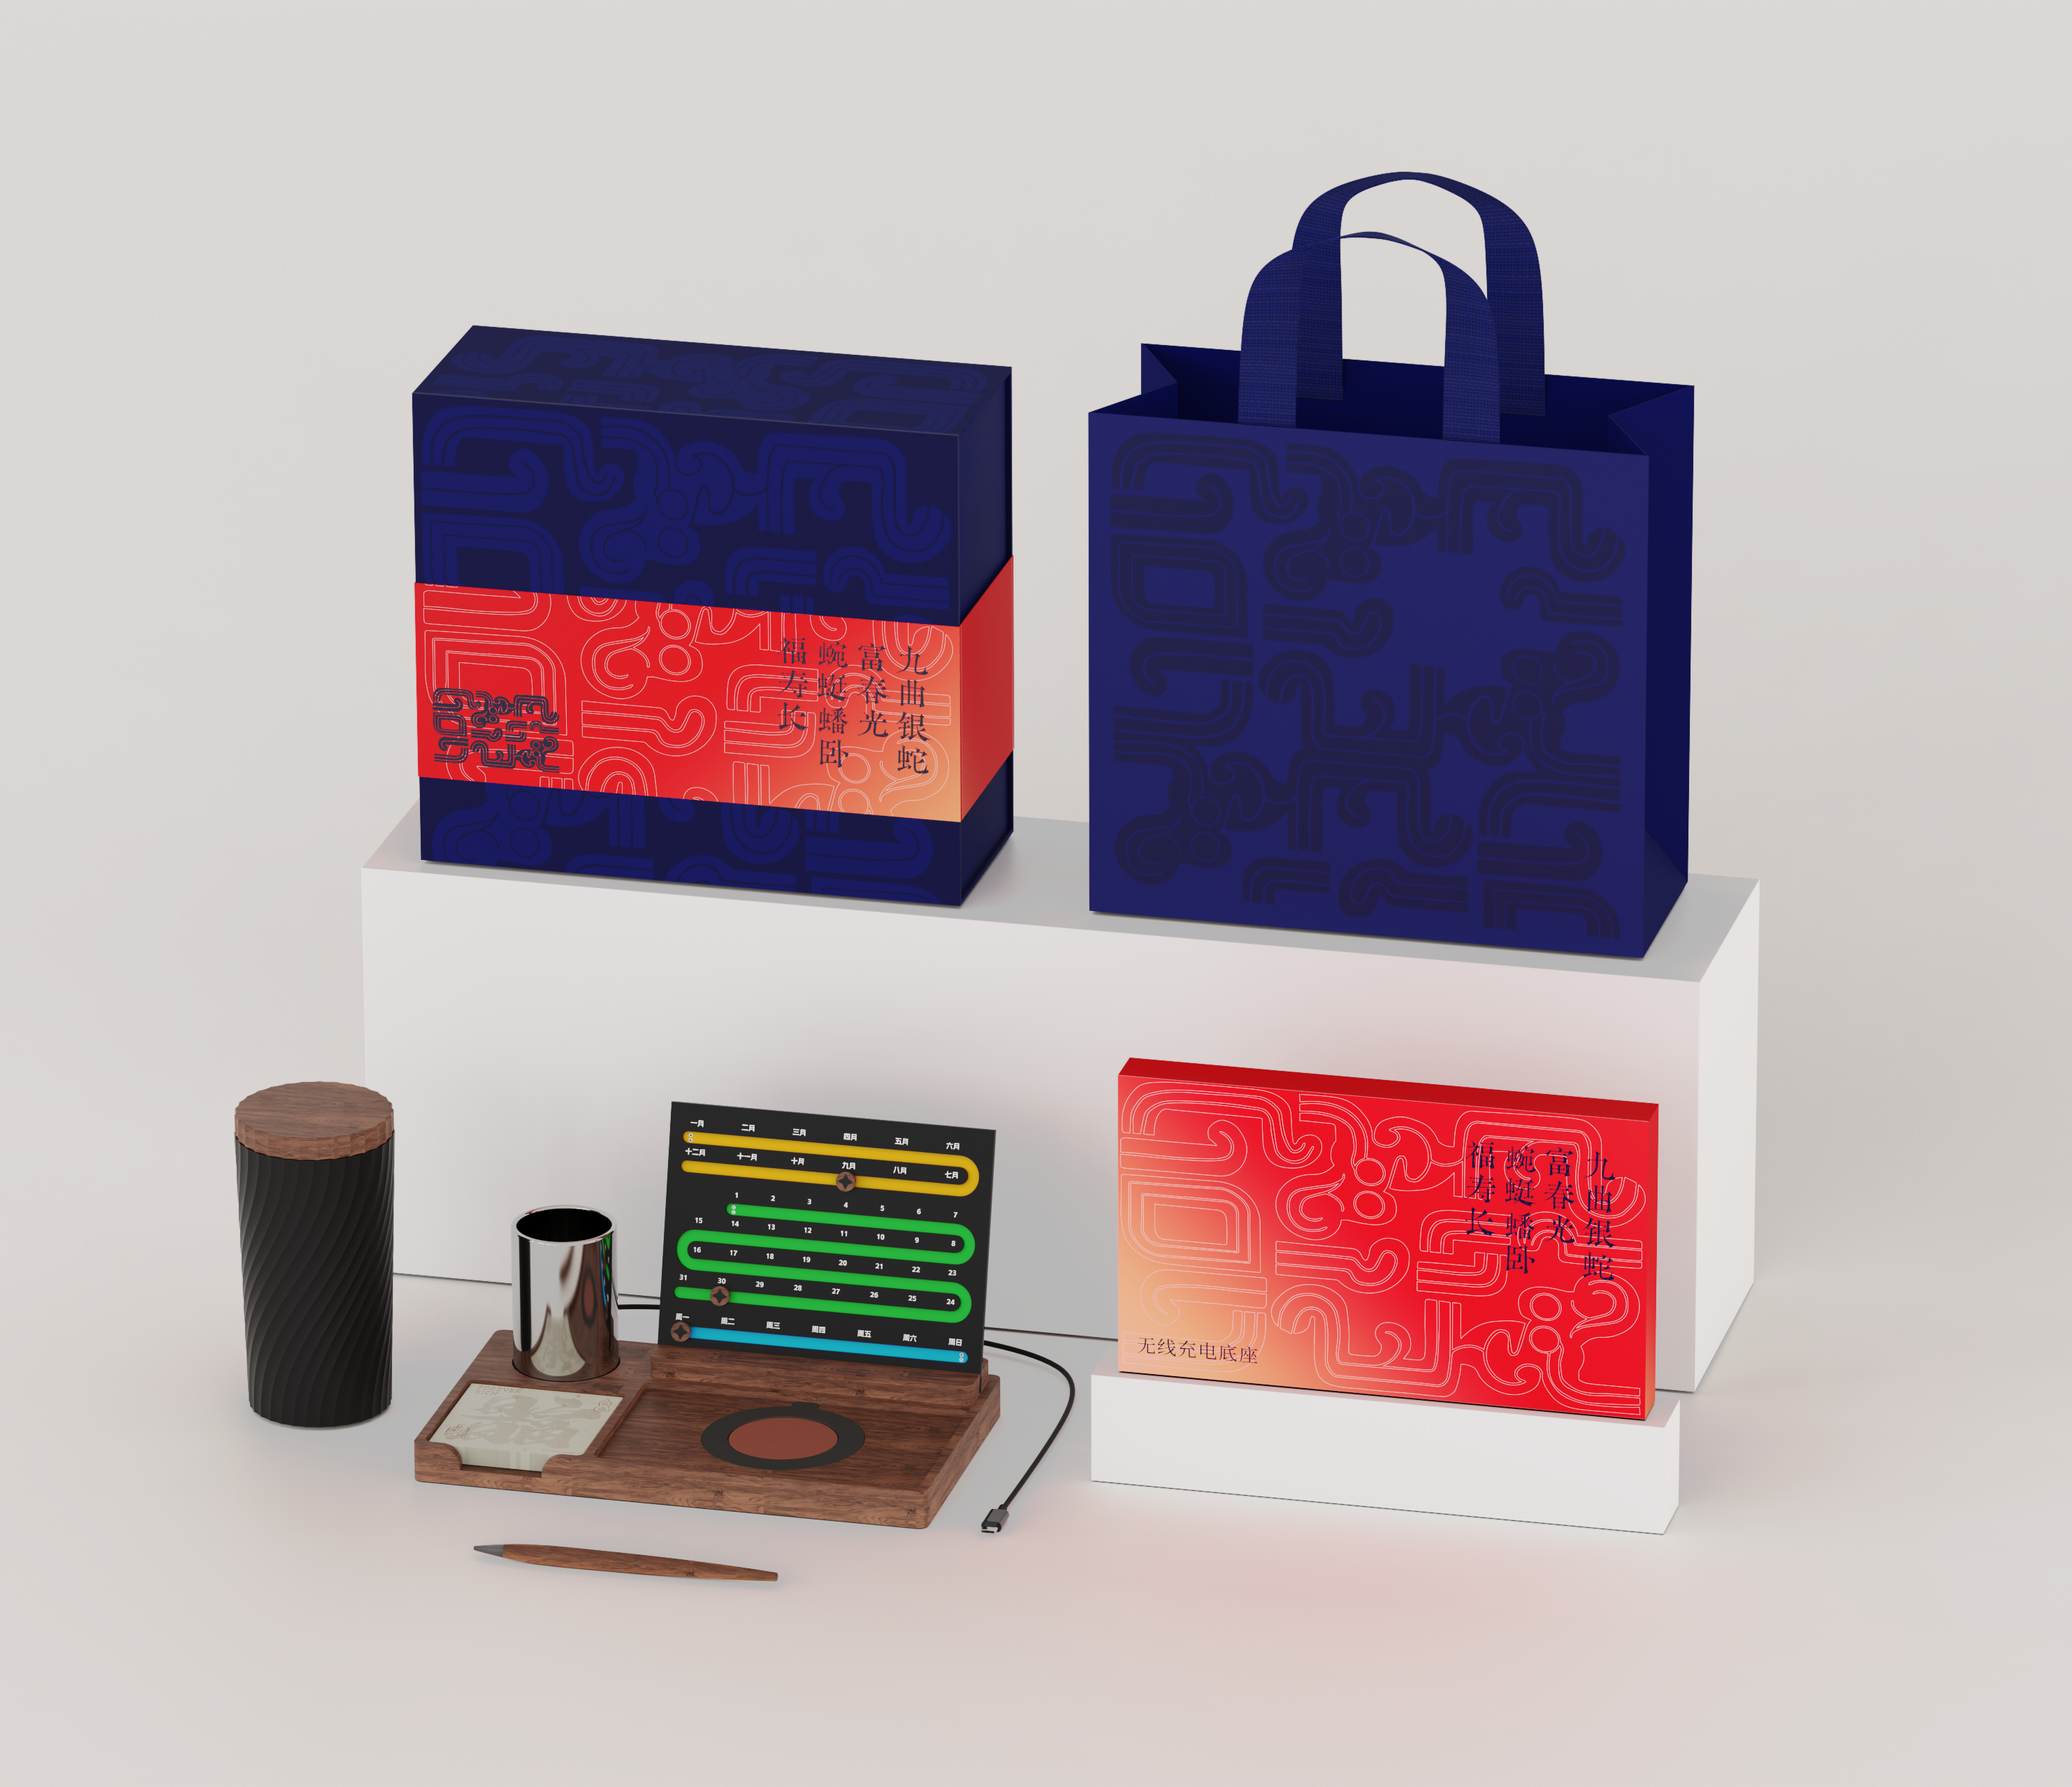
￥399 - 九曲银蛇 充能礼盒
九曲银蛇富春光，蜿蜒蟠卧福寿长。蛇年开运充能就看这份好礼。
礼盒外包装以中式传统色“帝释青”为主色，搭配中式传统纹样蟠虺纹，古人视蛇为神明，蟠虺纹寓意吉祥，象征着智慧和再生。蟠虺纹还被赋予长寿延年的美好寓意。典雅稳重的蓝搭配上渐变色腰封，绅士又有质感，低调中透着奢华的气息。礼盒内含实用精致的内容物，极简的商务气质感与高级感双重结合。为您带来不一样的礼赠感受。
收下这份蛇年好礼，新的一年必定万事顺意，吉祥安康。

Slide 16
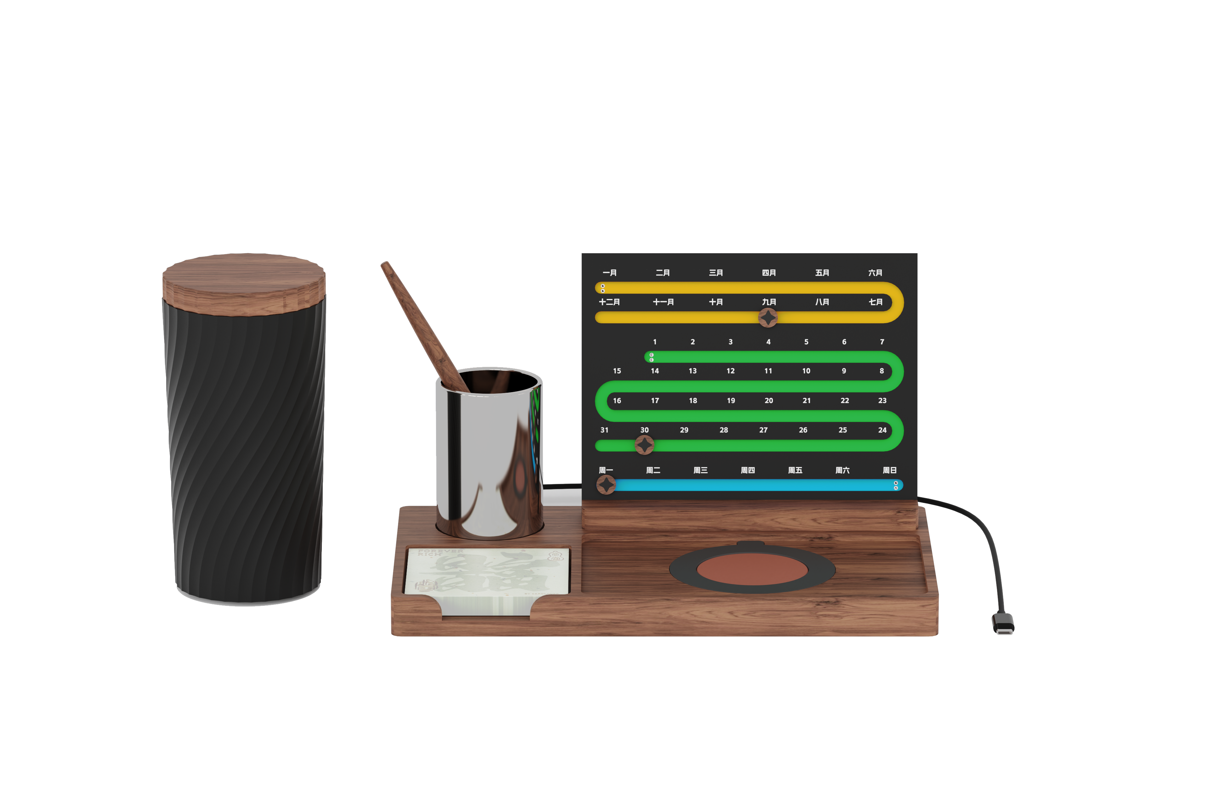
￥399 - 九曲银蛇 充能礼盒
礼盒内容物：
升级版无线充电底座
贪吃蛇日历摆件
陶瓷保温杯
新年主题便利贴
不锈钢笔筒
木质永恒笔

Slide 17
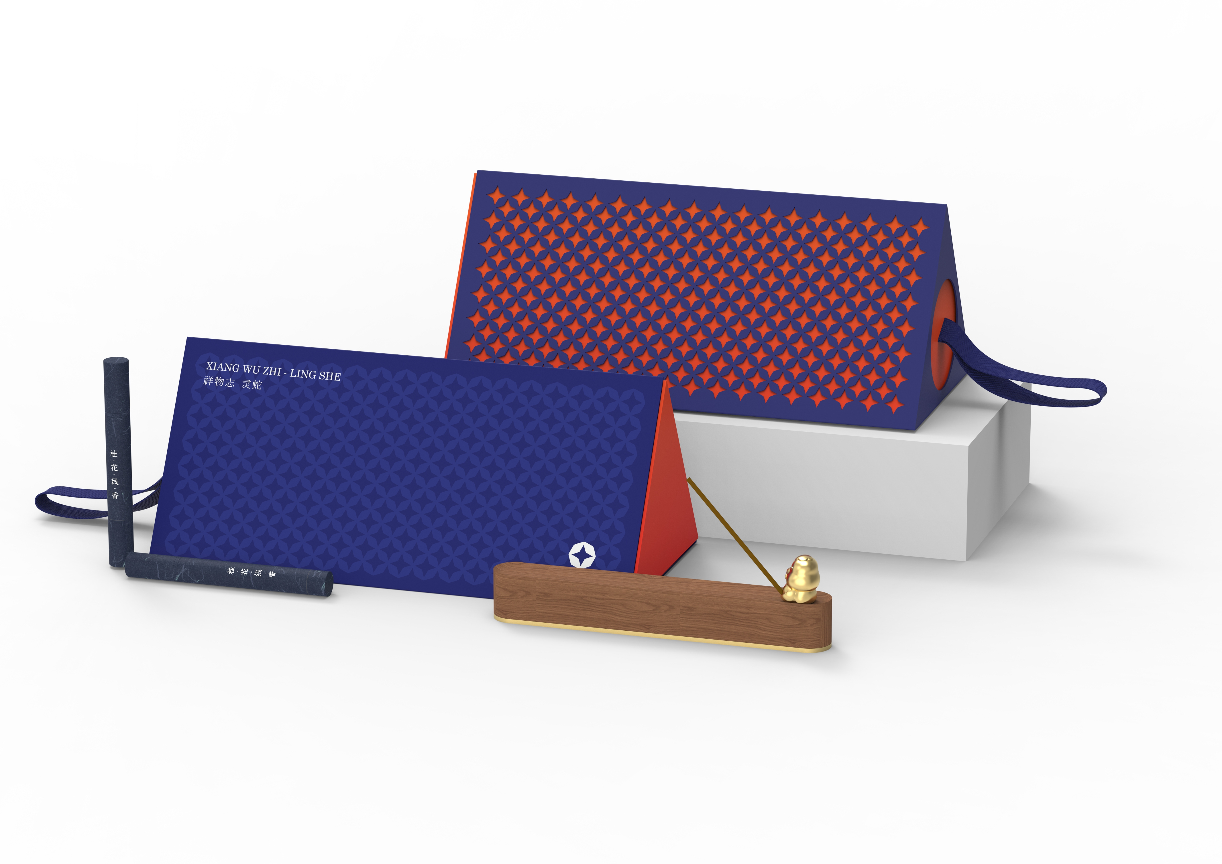
￥288 - 祥物质-灵蛇 文房礼盒
礼盒以十二生肖为创作灵感，每年都会以新年生肖为主题进行新的创作，对称的立体三角形为礼盒外观造型，美观的同时，还具有独特性，每一款礼盒的外观图案，都融入了中式传统纹样，那些独具匠心的勾勒，那些对东方情结最质朴的述说，这些传统纹样，将东方之美体现的淋漓尽致，也有着最美好的寓意与祝福。
礼盒整体以中国传统色群青和朱柿为主色调，礼盒主色朱柿被称为小暑之合色，礼盒外部是镂空样式的腰封，镂空的图案都是中式的传统纹样，腰封颜色以群青为主，用这两种中国传统色相搭配，稳重又不失俏皮，也是为了更好的继承和发扬了中国传统色。

Slide 18
2025 用【奇蛇妙想】打开新年好运

